Slide 2
Creación de Servicios Web con Spring Boot
Gestión de Servicios TICS

Slide 3
Creación de un servicio web REST
Para comenzar con los webServices, se construirá una aplicación que brinde la información de la lista de productos de la tabla Northwind mediante un webservice.
A este servidor lo identificamos como “Servidor 1” o “Servidor REST”.
Servidor 1
JAVA
WebService REST
DB

Slide 4
Archivos Base
Podrá encontrar los archivos base de este proyecto en el siguiente repositorio:
https://github.com/brawni10/clase9ws20232-master.git
Los archivos contienen las configuraciones a base de datos de Northwind, la entidad Producto y su repositorio.
Observación:
Como este servidor no mostrará ninguna página web, no tiene incluida la dependencia de Thymeleaf.

Slide 5
Controlador web service
Para que un método dentro de un controlador (@Controller) devuelva información (y no una vista), se debe utilizar la anotación:
@ResponseBody: le indica a Spring que la respuesta del método será información y no una vista (tal como se vió en la primera clase).

Slide 6

Controlador web service
El método listarProductos() devolverá en formato JSON una lista de los productos encontrados en el repositorio, con el método HTTP 200.
@Controller
public class ProductoController {
final ProductRepository productRepository;
public ProductoController(ProductRepository productRepository) {
this.productRepository = productRepository;
}
@ResponseBody
@GetMapping( "/product")
public List<Product> listarProductos(){
return productRepository.findAll();
}
}
La información que se desea devolver, en este caso, una lista de productos obtenidos del repositorio.

Slide 7
@RestController
Si tiene un controlador que solo brindará servicios web, puede anotarlo con @RestController, lo cual genera que todos los métodos incluyan @ResponseBody.
→ @RestController = @Controller + @ResponseBody
@Controller
public class ProductoController {
@ResponseBody
@GetMapping( "/product")
public List<Product> listarProductos(){
return productRepository.findAll();
}
@RestController
public class ProductoController {
@GetMapping("/product")
public List<Product> listarProductos() {
return productRepository.findAll();
}

Slide 8

Probando Web Service – Con Postman
Para probar un servicio web, se puede usar un cliente que consuma WebServices como Postman. Existen muchos más en internet.
Descargar de: https://www.postman.com/downloads

Slide 9
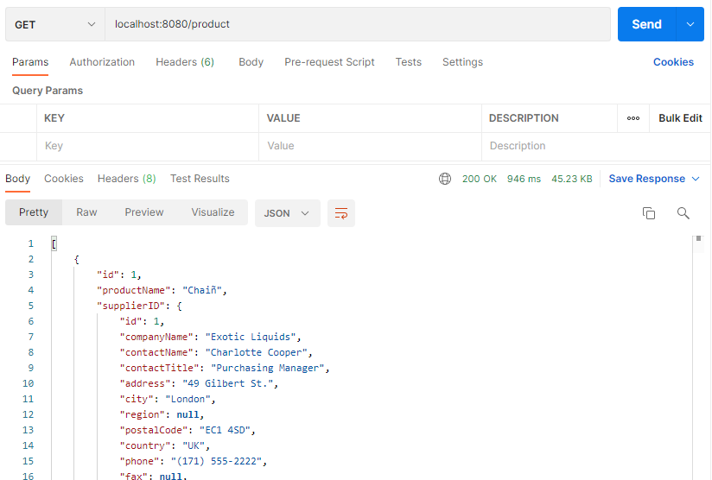
Postman
La ruta GET del controlador es: localhost:8080/product

Slide 10
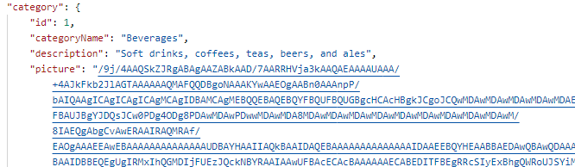
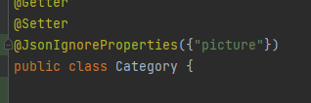

Observación → Omitir Campos
Si recorre un poco más los resultados obtenidos en postman, observará que el campo picture de la tabla category es demasiado grande.
Si desea obviar un campo como parte del resultado JSON, en la entidad debe adicionar la anotación:
→ @JsonIgnoreProperties({campo1, campo2, etc}).

Slide 11

Observación → CORS
Si al tratar de consumir el servicio desde otra IP diferente a localhost (como en la nube), obtiene el error de Cross-Origin Resource Sharing (CORS):
No 'Access-Control-Allow-Origin'
Esto significa que el servidor solo responderá a solicitudes que tengan su misma IP por seguridad. Para permitir solicitudes de otros IP debe adicionar la anotación @CrossOrigin, a nivel de la clase o del método.
Así mismo si tiene problemas con el juego de caracteres enviado desde el servidor, puede forzar el uso de utf-8 (o algún otro juego de caracteres), en la opción produces:

Slide 12
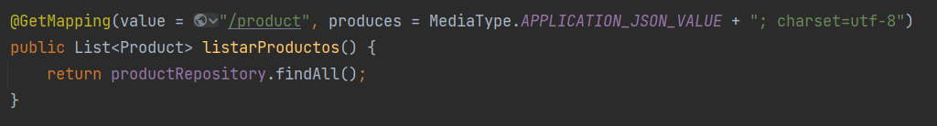
Observación → Charset
Si tiene problemas con el juego de caracteres enviado desde el servidor (ñ o tildes), puede forzar el uso de utf-8 (o algún otro juego de caracteres), en la opción produces:

Slide 13
Documentación
Al terminar de configurar y probar un WebService, este se debe documentar para que los potenciales clientes sepan cómo consumirlo correctamente.
Puede ver un ejemplo aquí en el archivo:
→ Clase 9.2 - WebServices Rest - Documentación listar Productos

Slide 14
Creación de un servicio web RESTful
CRUD de productos

Slide 16
Servicio web RESTful
Ahora, en base al ejemplo anterior, se adicionarán las opciones para convertir el servicio web REST en RESTful.
Con el servicio RESTful debemos realizar el CRUD de productos,
GET → obtener un recurso
POST → crear un recurso
PUT → cambiar el estado de un recurso
DELETE → eliminar un recurso

Slide 17
Controlador
Las rutas necesarias para el servicio web RESTful son las siguientes:
GET /product → obtener lista de productos (ya está)
GET /product/id → obtener un producto por id
POST /product → crear un producto en el servidor
PUT /product → cambiar el estado de un producto
DELETE /product/id → eliminar un producto por id
Además, para que un cliente pueda crear un producto, va a necesitar la lista de categorías y de proveedores, por ende se necesitarán:
GET /category → lista de categorías
GET /supplier → lista de proveedores

Slide 18
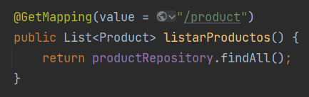
GET / producto → lista dep roductos
Esta ruta ya está lista, no se realiza ninguna modificación:

Slide 19
Obtener producto

Slide 20
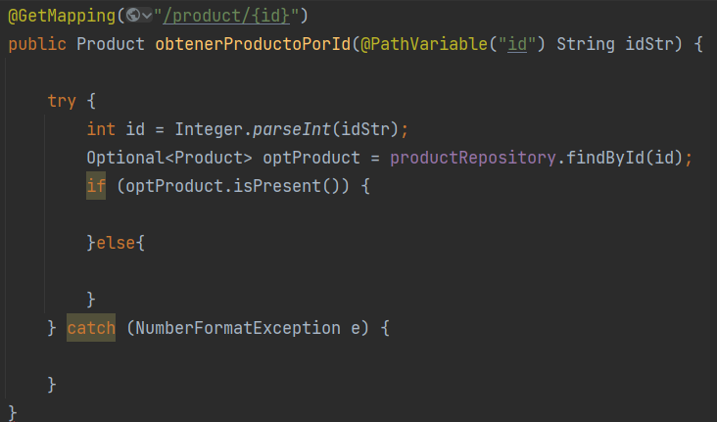
GET/producto/id → obtener un producto por id
Se retornará un producto en función del ID recibido por GET /product/<id>
El ID se recibe como String para gestionar manualmente la excepción al convertirlo a int (en caso existiera). La estructura general sería:
Si hay producto
Si no hay el producto con el ID enviado
Si ocurrió un error al parsear el ID

Slide 21
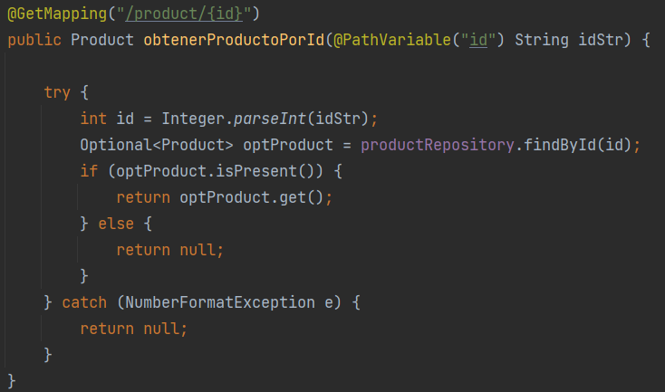
GET/producto/id → obtener un producto por id
Si se obtiene el ID, devolvemos el objeto; caso contrario, nulo.

Slide 22
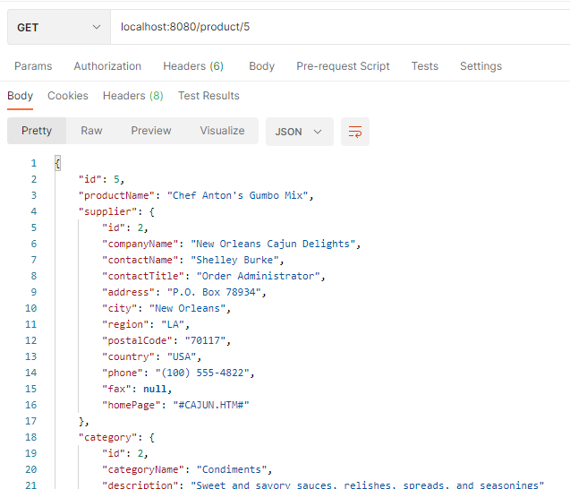
Probando – id válido

Slide 23
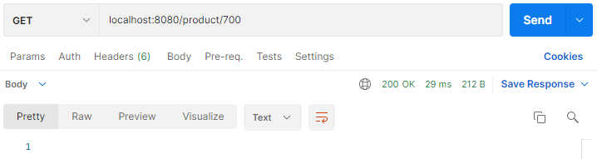
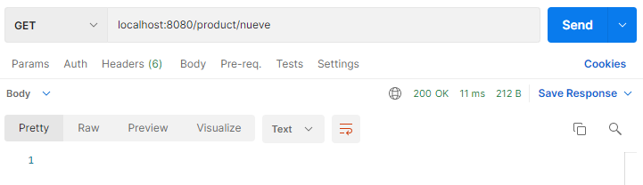
Probando – id válido o como texto

Slide 24
Análisis
Cuando el ID es correcto, el programa muestra la información adecuada; sin embargo, cuando ID no existe o es un texto, la respuesta del ws es vacía y el código HTTP es 200, dando a indicar que la solicitud fue correcta.
Para alguien/algo que consumirá este webservice, brindar siempre un código HTTP 200, aún cuando existió un error, no es lo más adecuado.

Slide 25

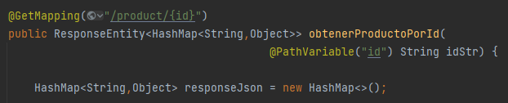
RespondeEntity
Para poder modificar las cabeceras, el código del cuerpo u otro parámetro que responderá el webservice, se debe utilizar la clase ResponseEntity.
En la interfaz diamante < > se coloca el tipo de dato que se enviará como cuerpo del mensaje, en este caso, un HashMap de <String,Object>, pues este tipo de dato, responde al formato JSON de llave: valor

Slide 26
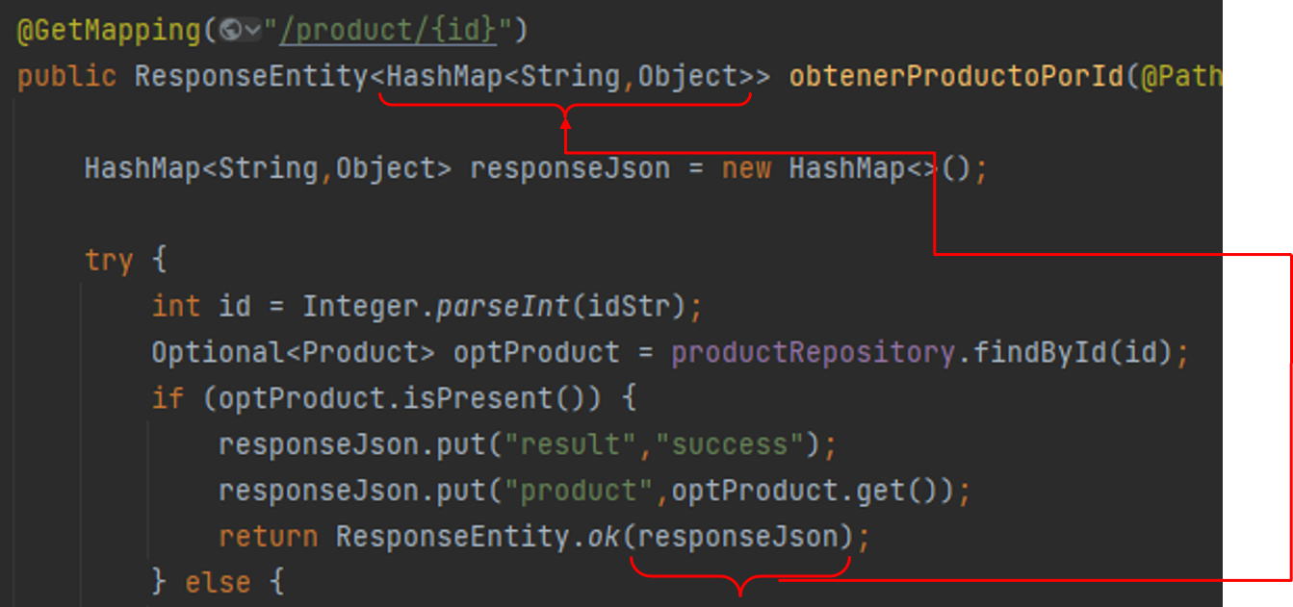
ResponseEntity – HTTP 200 (ok)
Para responder con un HTTP 200, usamos el método .ok(<body>), en el cual se coloca al interior el objeto que se desea devolver.

Slide 27
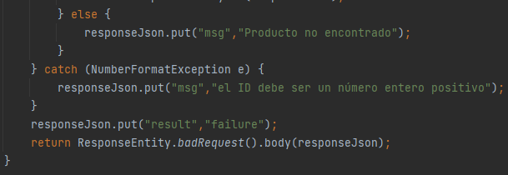
ResponseEntity – HTTP 400 (bad request)
Para las respuestas erróneas, se pueden usar los códigos 400 (por ejemplo). Aquí se utiliza el método .badRequest() y luego el método .body(), donde se enviará el contenido del mensaje, en este caso, información con el error.
No siempre es necesario indicar el error, este caso es un ejemplo.

Slide 28
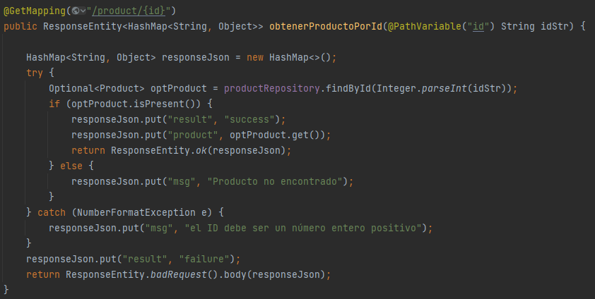
Método Completo

Slide 29
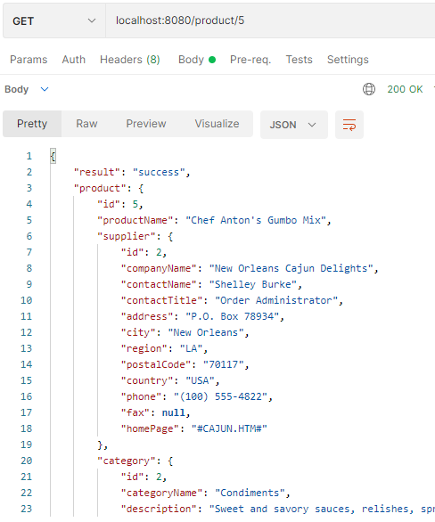
Probando – solicitud correcta
Ahora tenemos información en la respuesta si la consulta fue correcta (aparte del producto en sí).

Slide 30
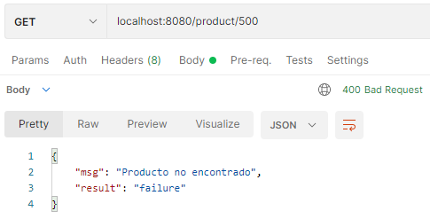
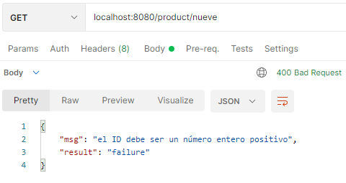
Probando – http 400
Ahora, al recibir una solicitud con un dato no válido, se observa el código 400, con el mensaje informativo.

Slide 31
Documentación – obtener producto
La documentación completa del webservice la puede encontrar en el archivo de la clase:
→ Clase 9.2 - WebServices Rest - Documentación obtener Productos

Slide 32
Crear producto

Slide 33
POST / product → crear un producto en el servidor
La información del producto que se creará será recibida en formato JSON, por el método POST y a la ruta /product
Consideraciones:
Para mapear el contenido de un formulario recibido por POST en formato JSON, a una entidad (similar al databinding) se usa la anotación @RequestBody.
Se adicionará también, la opción de devolver el último ID creado si se envía por GET el parámetro fetchId = true (este parámetro es opcional).
Se debe devolver un parámetro “estado” = “creado”, en caso se haya realizado de forma exitosa.

Slide 34
POST / product
El formato que esperamos devolver en caso se haya creado un nuevo producto es:
En caso el usuario haya solicitado el ID reción creado:
{
estado: “creado”
}
{
estado: “creado”,
id: <id_creado>
}

Slide 35
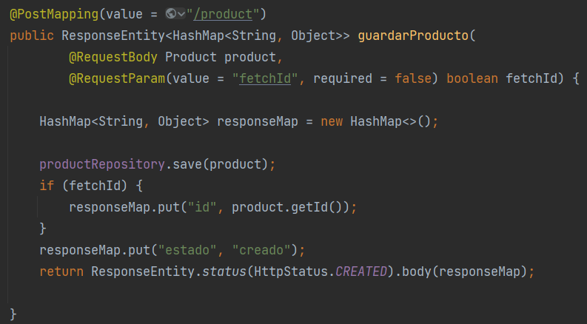
POST / product
En esta ocasión se enviará como respuesta el código HTTP 201 Created si se creó exitosamente el producto y en caso se haya solicitado, el ID.

Slide 36
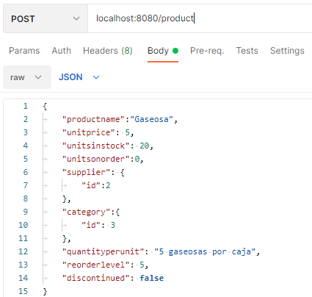
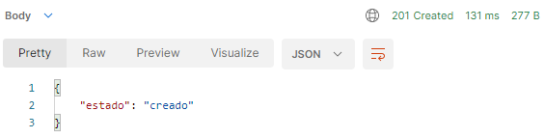
Probando con Postman

Slide 37
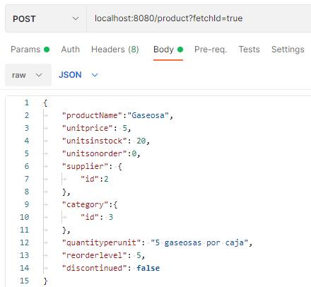
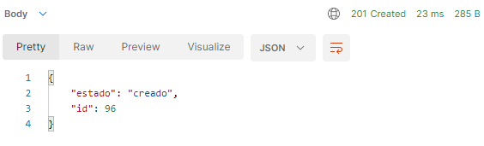
Probando con Postman

Slide 38
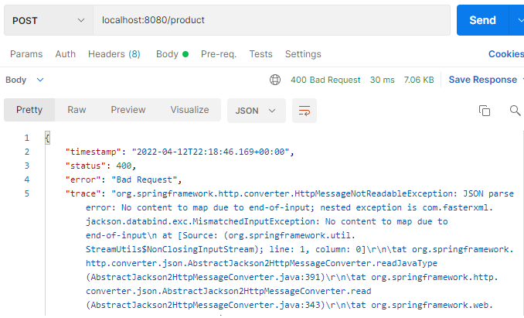
Probando con Postman – sin enviar fotos
Observe lo que sucede al no enviar un producto:
Sucedió una excepción, la cual no puede ser gestionada por el databinding en JSON y se debe gestionar manualmente.

Slide 39
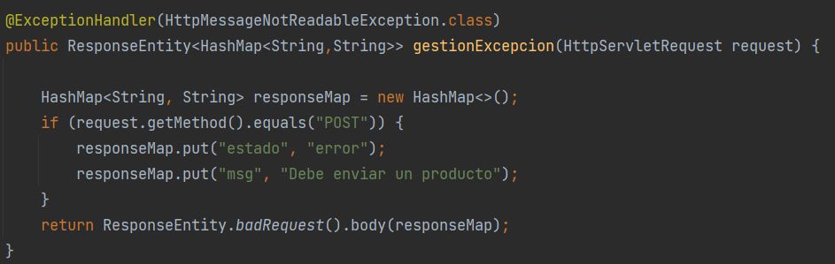
Gestión de la excepción
La excepción que aparece es: HttpMessageNotReadableException, la cual se lanza al no poder mapear el json del cuerpo del mensaje al objeto producto.
Para gestionar esta excepción, agregue un método en el controlador y anótelo con @ExceptionHandler:
Aquí se valida si el método que ha lanzado la excepción ha sido el POST. De ser así, se envía la información acerca de lo sucedido al cliente.

Slide 40
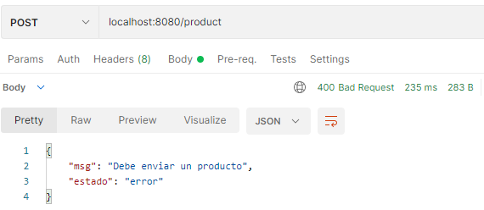
Probando con Postman
Ahora observe:

Slide 41
Actualizar producto

Slide 42
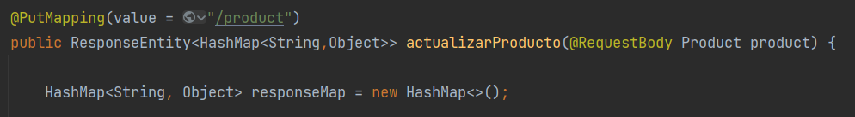
PUT / product → actualizar un producto
La información del producto que se actualizará será recibida en formato JSON, por el método PUT y a la ruta /product
Al igual que el método POST, se usará la anotación @RequestBody para mapear el contenido del formulario en formato JSON a la entidad producto.
Al igual que para la creación, usaremos un HashMap para devolver la información.

Slide 43
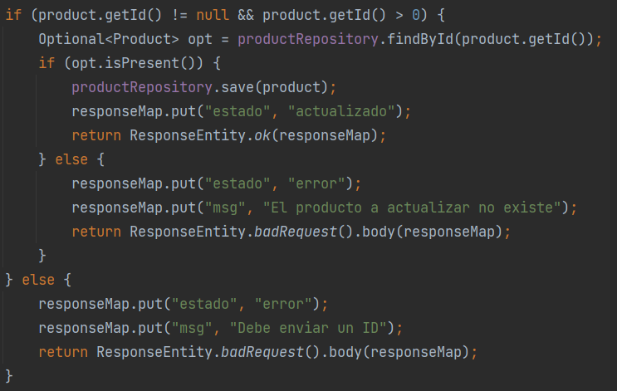
PUT / producto → actualizar un producto
Las validaciones realizadas incluyen:
id > 0 → si es 0 entonces es producto nuevo
opt.isPresent() → si no existe en el repositorio, no se debe actualizar.

Slide 44
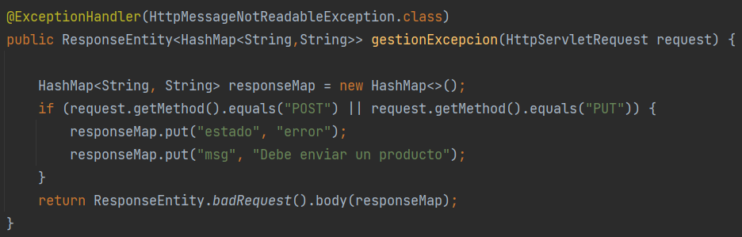
PUT / producto → actualizar un producto
Al igual que se realizó con el POST, se debe actualizar el método para gestionar la excepción en caso no se envíe el producto.

Slide 45
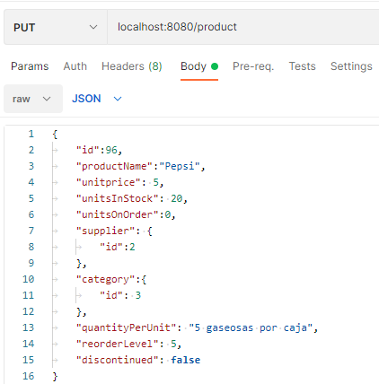
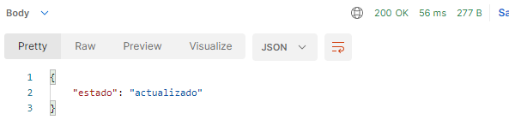
Probando con Postman

Slide 46
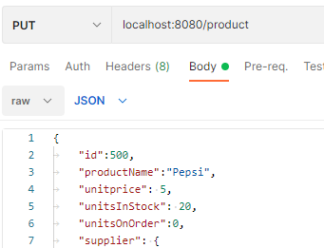
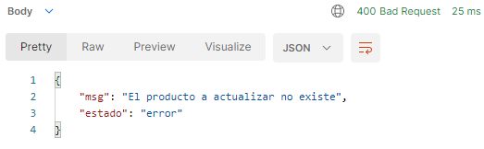
Probando con Postman
Se envía un ID que no existe

Slide 47
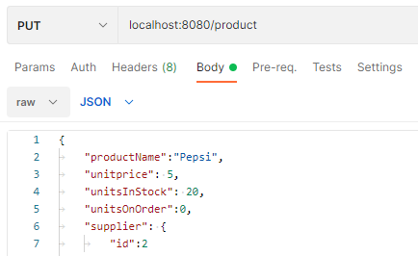
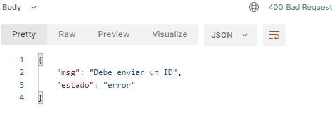
Probando con Postman
No se envía ID

Slide 48
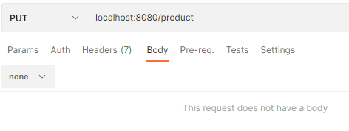
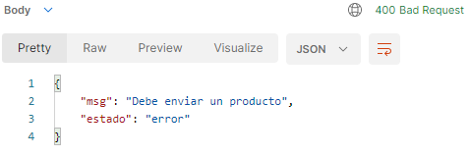
Probando con Postman
Si no se manda cuerpo del mensaje

Slide 49
Actualización de producto parcial

Slide 50
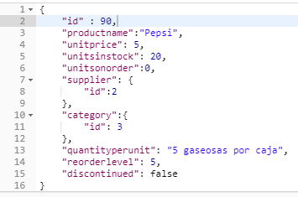

Actualización parcial
Tenga en cuenta que la forma en que se ha utilizado el método PUT para actualizar un producto requiere que todos los campos del producto se envíen pues el método actualizará todo el producto.
Sin embargo, ¿qué sucede si solo se desea actualizar un campo?

Slide 51
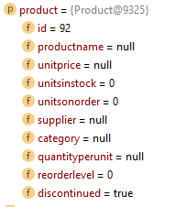
Observación – actualización parcial
Al usar el método antiguo se actualizará el producto con valores por defecto pues el databinding de ResponseBody funciona de esa manera:
Para gestionar este tipo de solicitudes, donde solo se envían algunos campos a actualizar, se deben realizar algunos cambios:

Slide 52
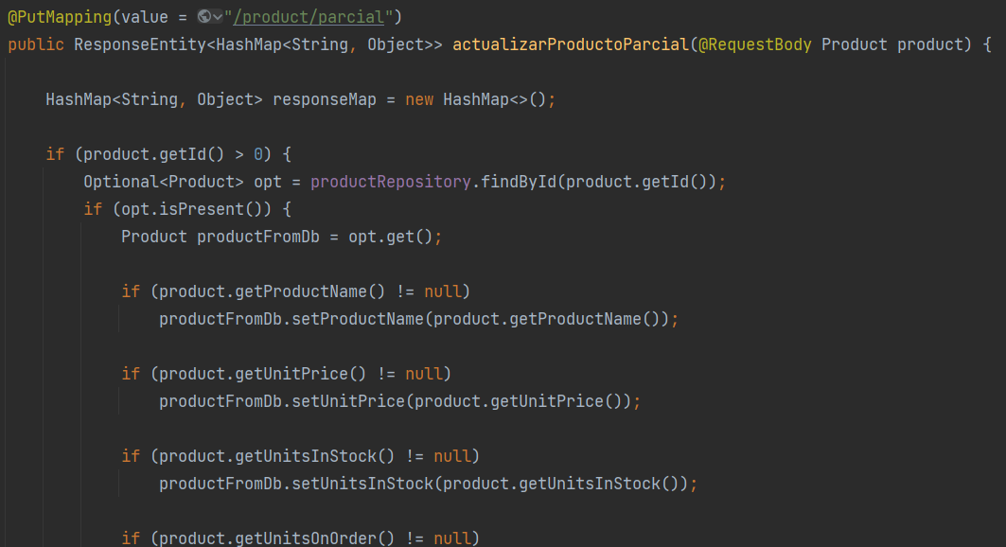
Observación – actualización parcial
Se debe validar uno por uno los campos recibidos y recién actualizar.

Slide 53
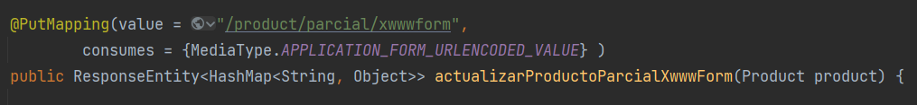
Observación – x-www-form-urlencoded
Si el formulario que está enviando tiene la cabecera x-www-form-urlencoded (cabecera usada para enviar un formulario por POST en una página web), debe utilizar realizar dos cambios:
Agregar: consumes = {MediaType.APPLICATION_FORM_URLENCODED_VALUE}
Quitar la notación @RequestBody. Esto se debe a que @RequestBody funciona únicamente con el cuerpo del mensaje recibido como json.

Slide 54
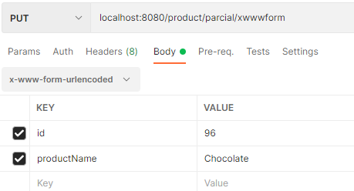
Observación – x-www-form-urlencoded
Y si quiera probarlo, debe configurar el postman con:

Slide 55
Borrar producto

Slide 56
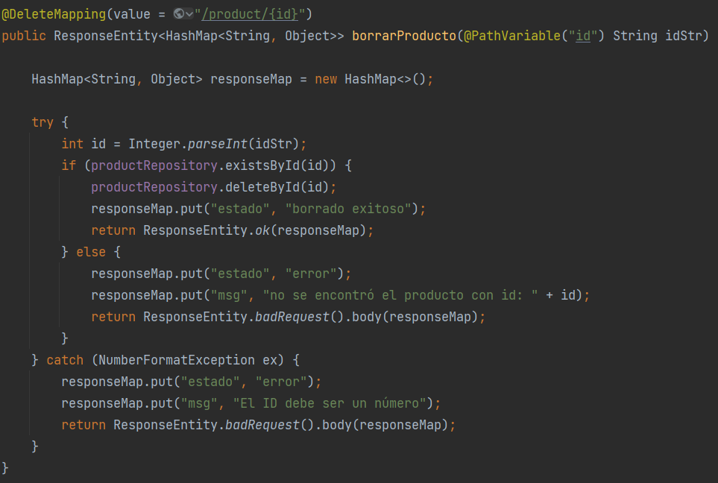
DELETE/product/id → eliminar un producto por id

Slide 57

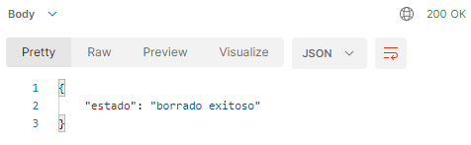
Probando con postman

Slide 58
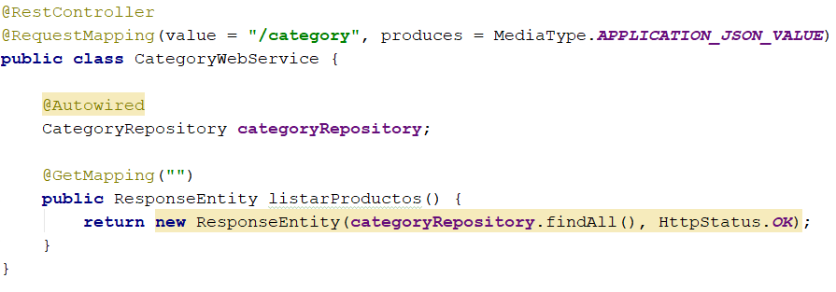
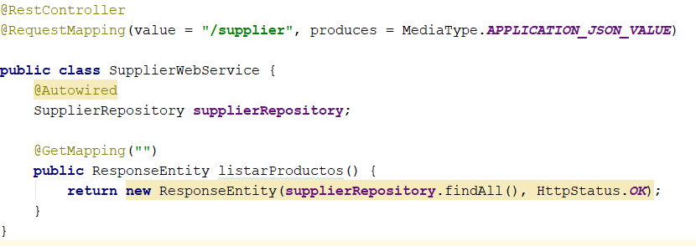
Otras rutas necesarias
Tal como se mencionó al inicio del ejercicio, se necesitan las siguientes rutas:
GET /category → lista de categorías
GET /supplier → lista de proveedores

Slide 59
Bibliografía
https://spring.io/guides/gs/rest-service/
Libro:
  Siva, P. R. K. (2018). Beginning Spring Boot 2: applications and microservices with the Spring framework. New York: Apress.
    Chapter 11: Building REST APIs Using Spring Boot

